Slide 1
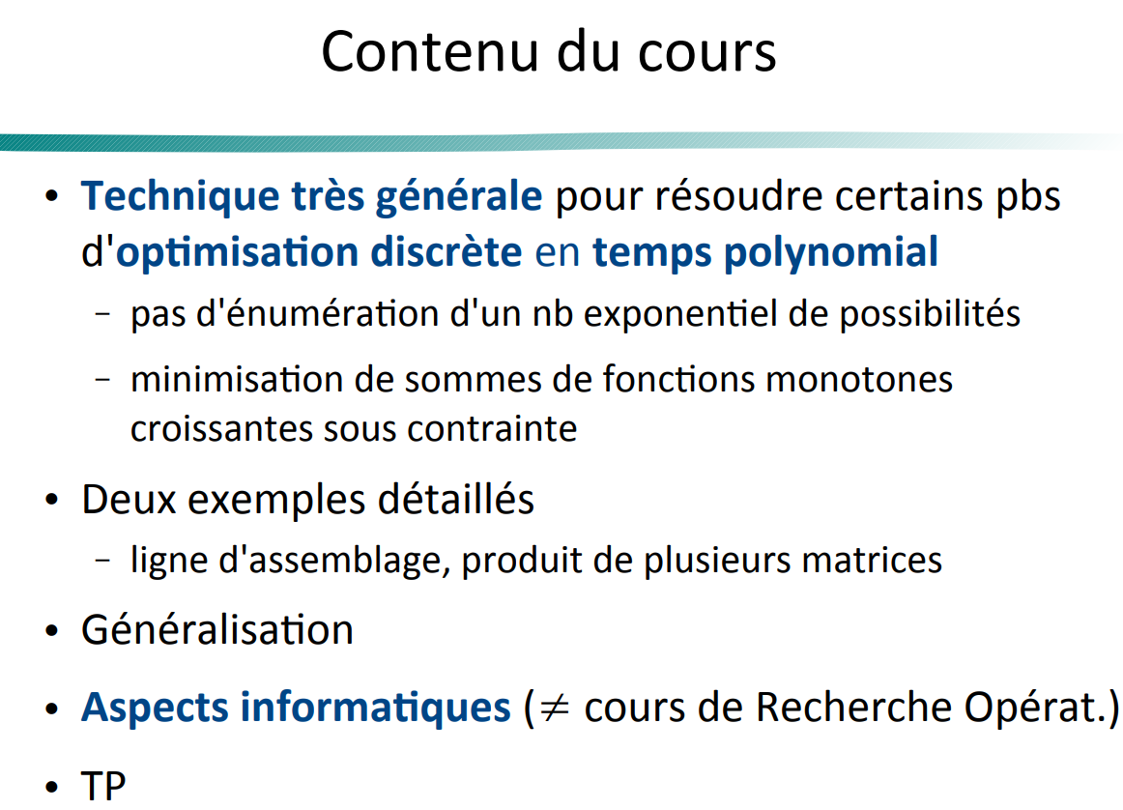
Contenu du cours
Grande technique comme dans le quick sort : diviser pour mieux regner
Une energie a optimiser, la complexité varie en function du problem ais c#ets toujours en temps polynomial
Si on y allait en force brut ca nous aurait donné une complexité exponentielle
On va parcourir deux problemes : Ligne d’assemblage et produit de matrices
On le voit dans 2 3 cours : recherché operationnel mais la vision ici est un peu differente

Slide 2
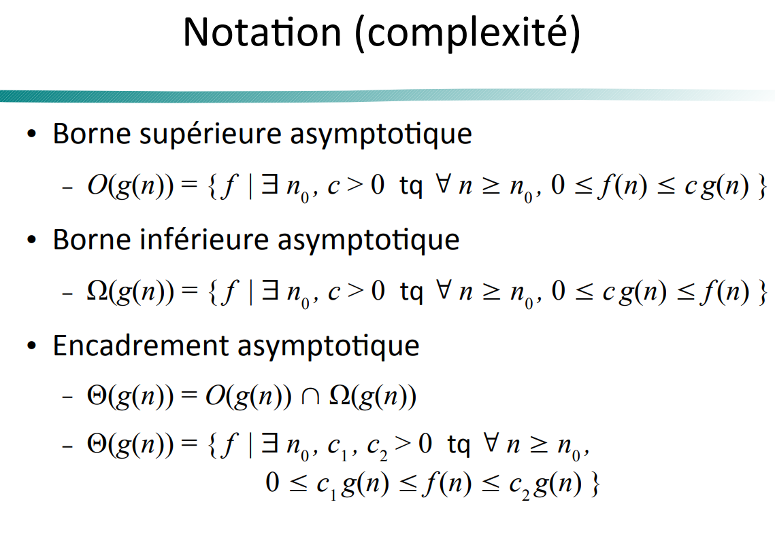
Contenu du cours
Grand O borne superieure
Grand Omega borne inferieur
Theta c’est borne : a la fois O et Omega

Slide 3
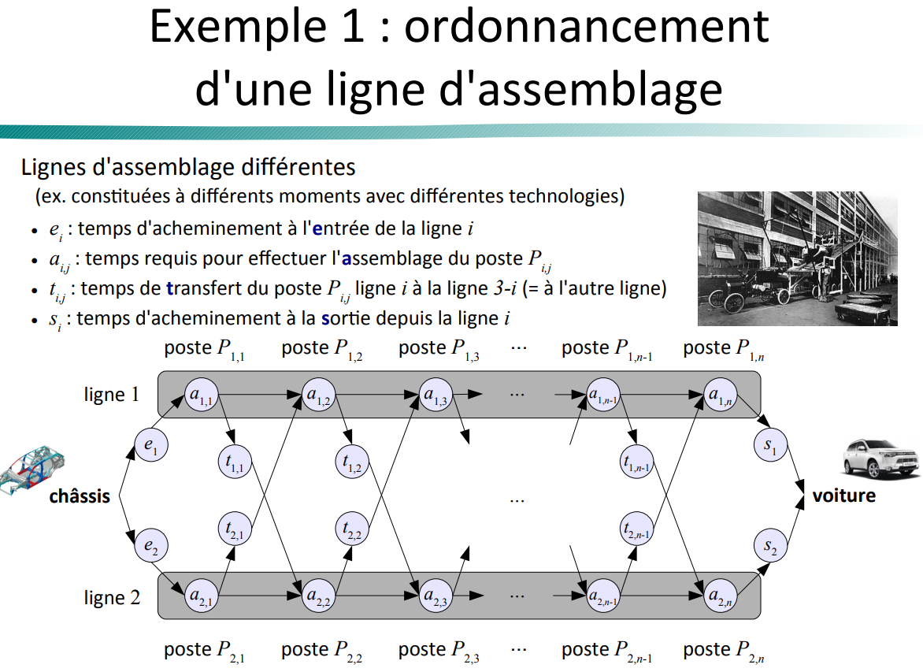
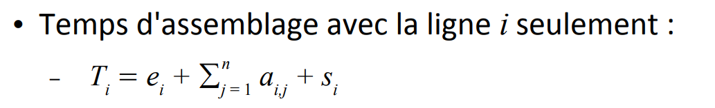
Contenu du cours
Le cout ca va etre le temps
On essaye de minimizer le temps pour passer du chassis jusqu’a la voiture
E1 pour passer le chassis dans ligne 1 et e2 pour passer ligne 2
Dans c

Slide 4
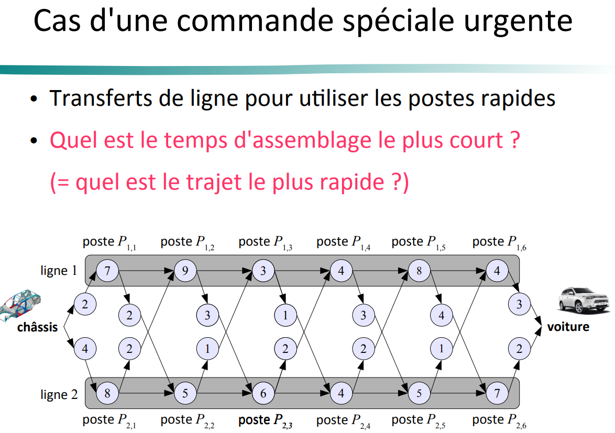
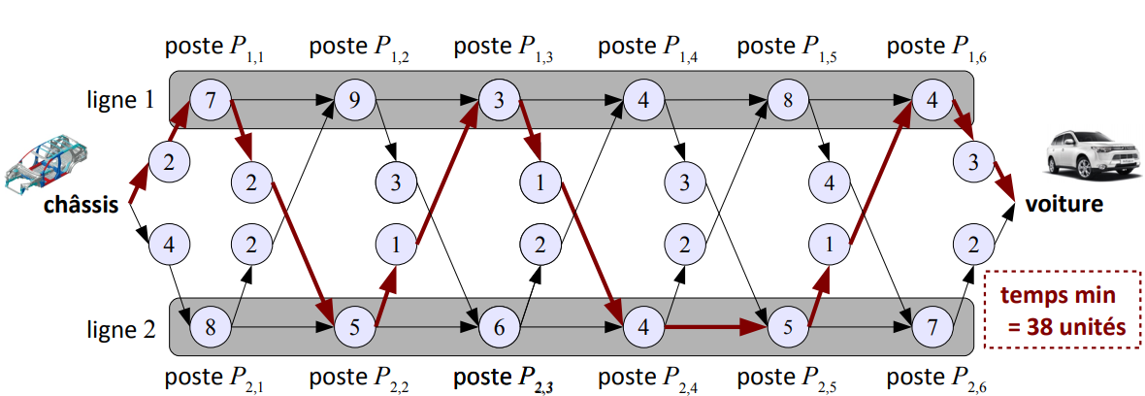
Contenu du cours

Slide 5
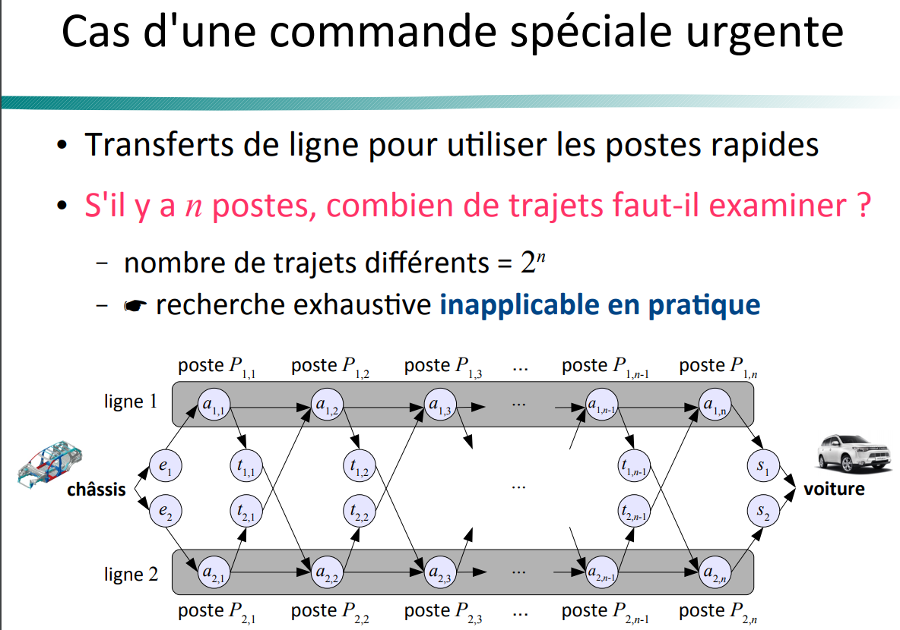
Contenu du cours
Choix de rester dans la ligne ou de changer la ligne donc 2 puissance n

Slide 6
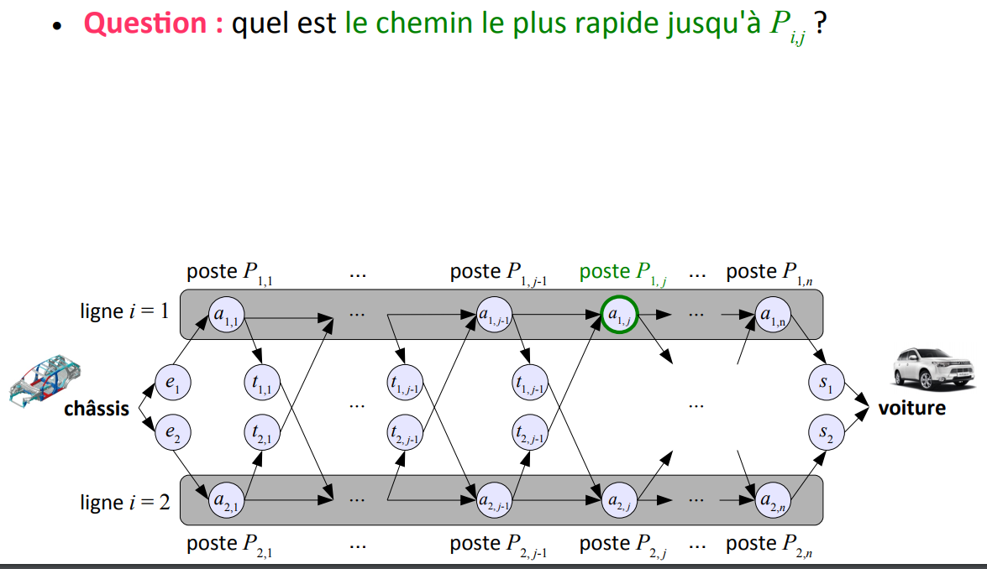
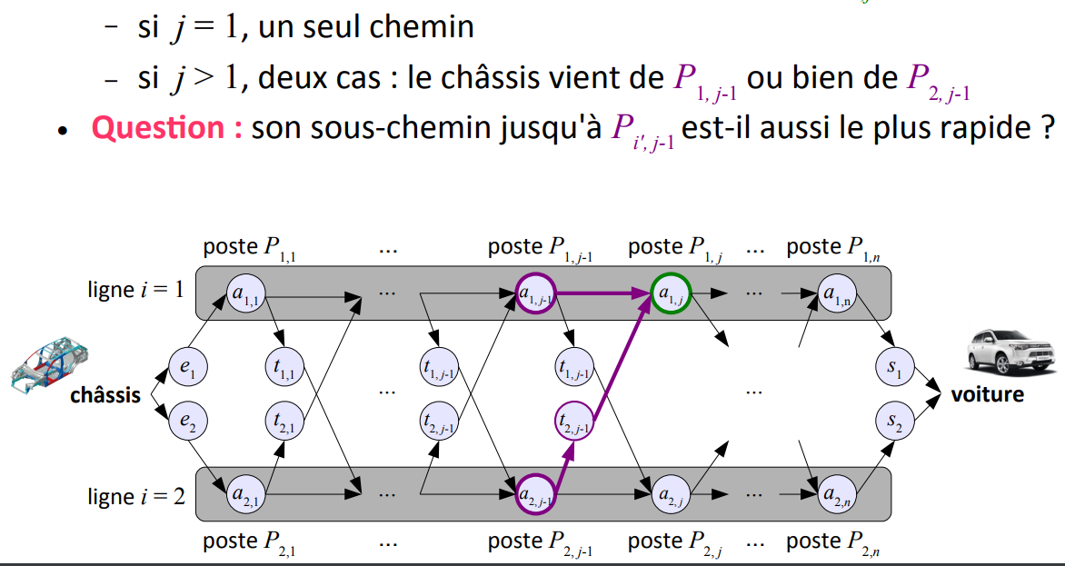
Contenu du cours
On reduit le problem : chemin le plus rapide pour aller a Pij
Si j = 1 c’est facile
TP :
Une meme function pour Damrau et damerau levenstein, juste ajouter un Booleen en parameter pour determiner quelle function utiliser

Slide 7
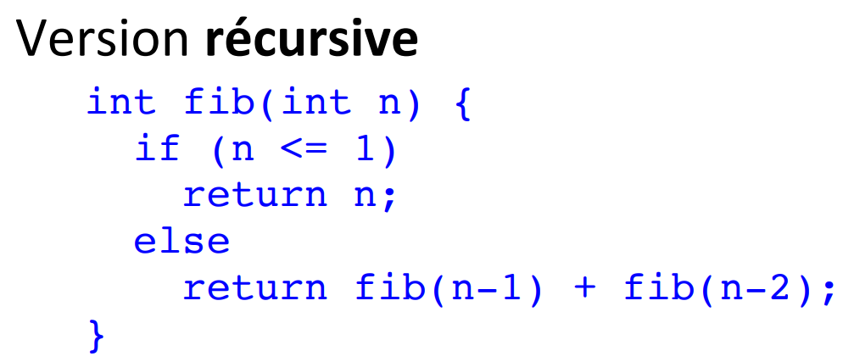
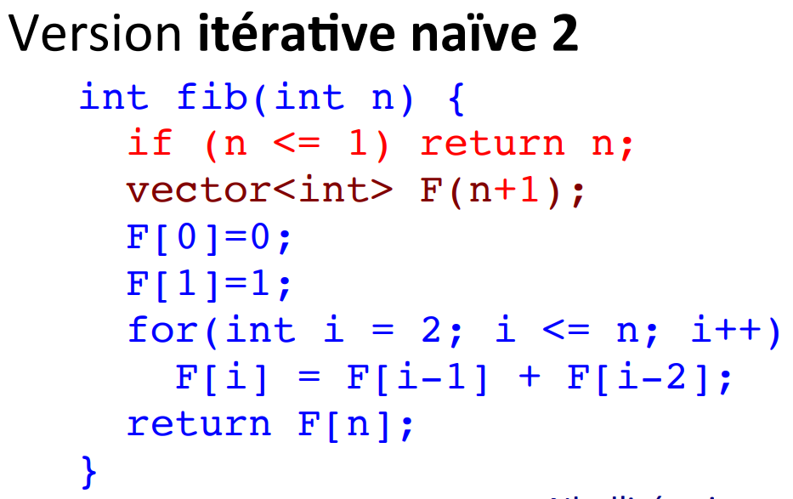


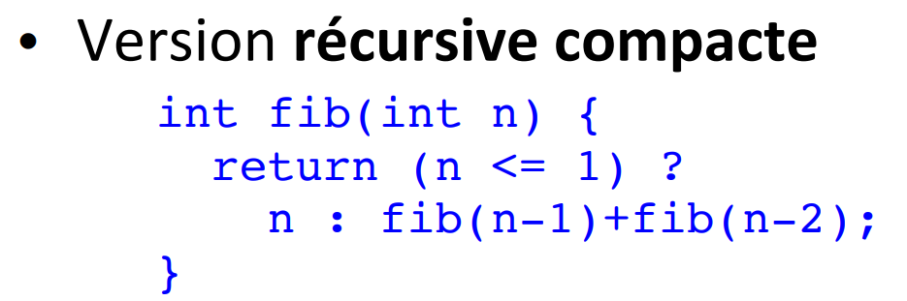
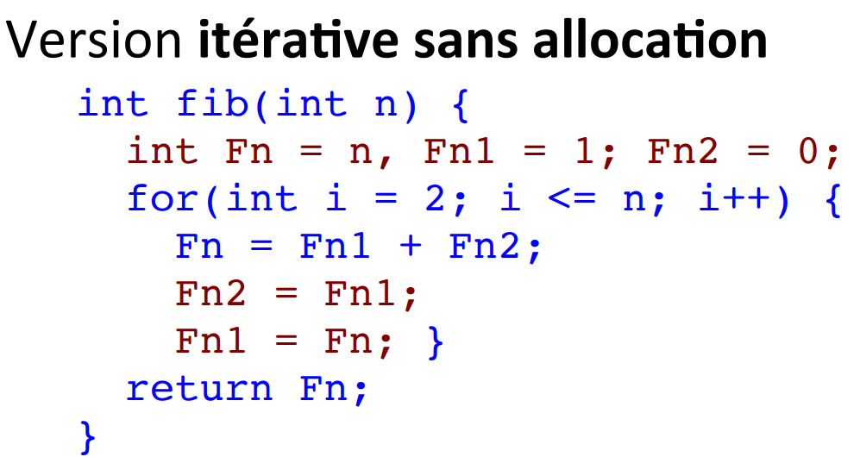
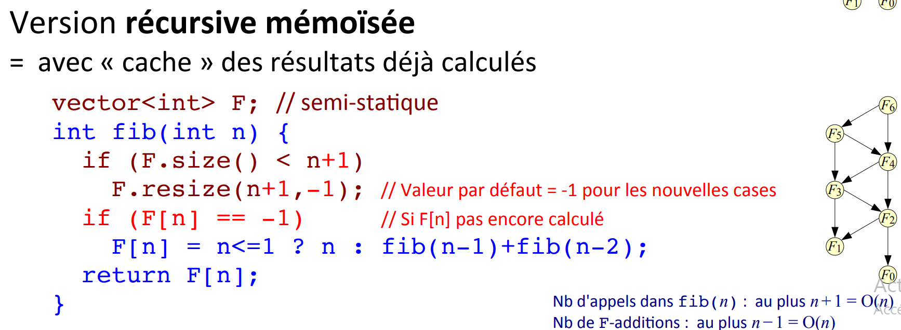
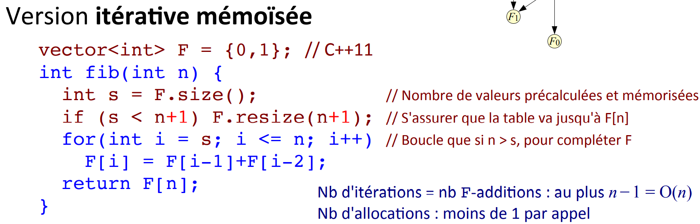
Differentes versions et complexités pour calculer fibonacci

